Slide 1
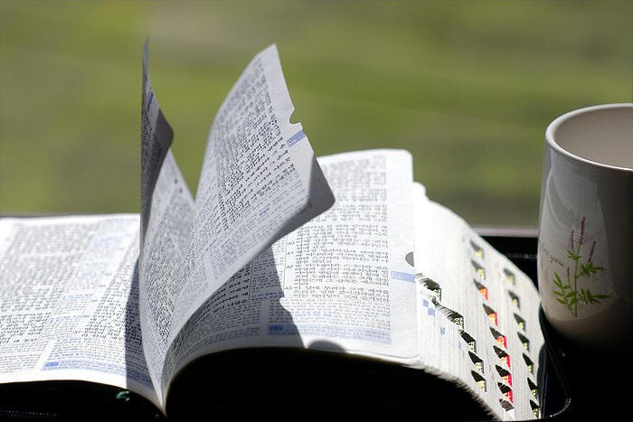
교독문
133번
(부활절 1)

Slide 2
교독문 133번 – 부활절 1
하나님께서 그를
사망의 고통에서 풀어 살리셨으니
이는 그가 사망에
매여 있을 수 없었음이라

Slide 3
교독문 133번 – 부활절 1
우리 주 예수 그리스도로 말미암아 우리에게 승리를 주시는
하나님께 감사하노니
그러므로 내 사랑하는 형제들아
견실하며 흔들리지 말고 항상
주의 일에 더욱 힘쓰는 자들이 되라

Slide 4
교독문 133번 – 부활절 1
이 말을 할 때에 예수께서
친히 그들 가운데 서서 이르시되
너희에게 평강이 있을지어다 하시니
그들이 놀라고 무서워하여
그 보는 것을 영으로 생각하는지라

Slide 5
교독문 133번 – 부활절 1
예수께서 이르시되 어찌하여 두려워하며
어찌하여 마음에 의심이 일어나느냐
내 손과 발을 보고 나인 줄 알라
또 나를 만져 보라

Slide 6
교독문 133번 – 부활절 1
영은 살과 뼈가 없으되
너희 보는 바와 같이 나는 있느니라
그러나 이제 그리스도께서
죽은 자 가운데서 다시 살아나사
잠자는 자들의 첫 열매가 되셨도다

Slide 7
교독문 133번 – 부활절 1
예수께서 이르시되 나는 부활이요 생명이니 나를 믿는 자는 죽어도 살겠고
무릇 살아서 나를 믿는 자는 영원히
죽지 아니하리니 이것을 네가 믿느냐
이르되 주여 그러하외다
주는 그리스도시요 세상에 오시는 하나님의 아들이신 줄
내가 믿나이다
<아 멘>

